Slide 1
毕业设计进度汇报
毕设题目：基于法线和反射率的多视角3维重建
刘芷辰
2025/2/26

Slide 2
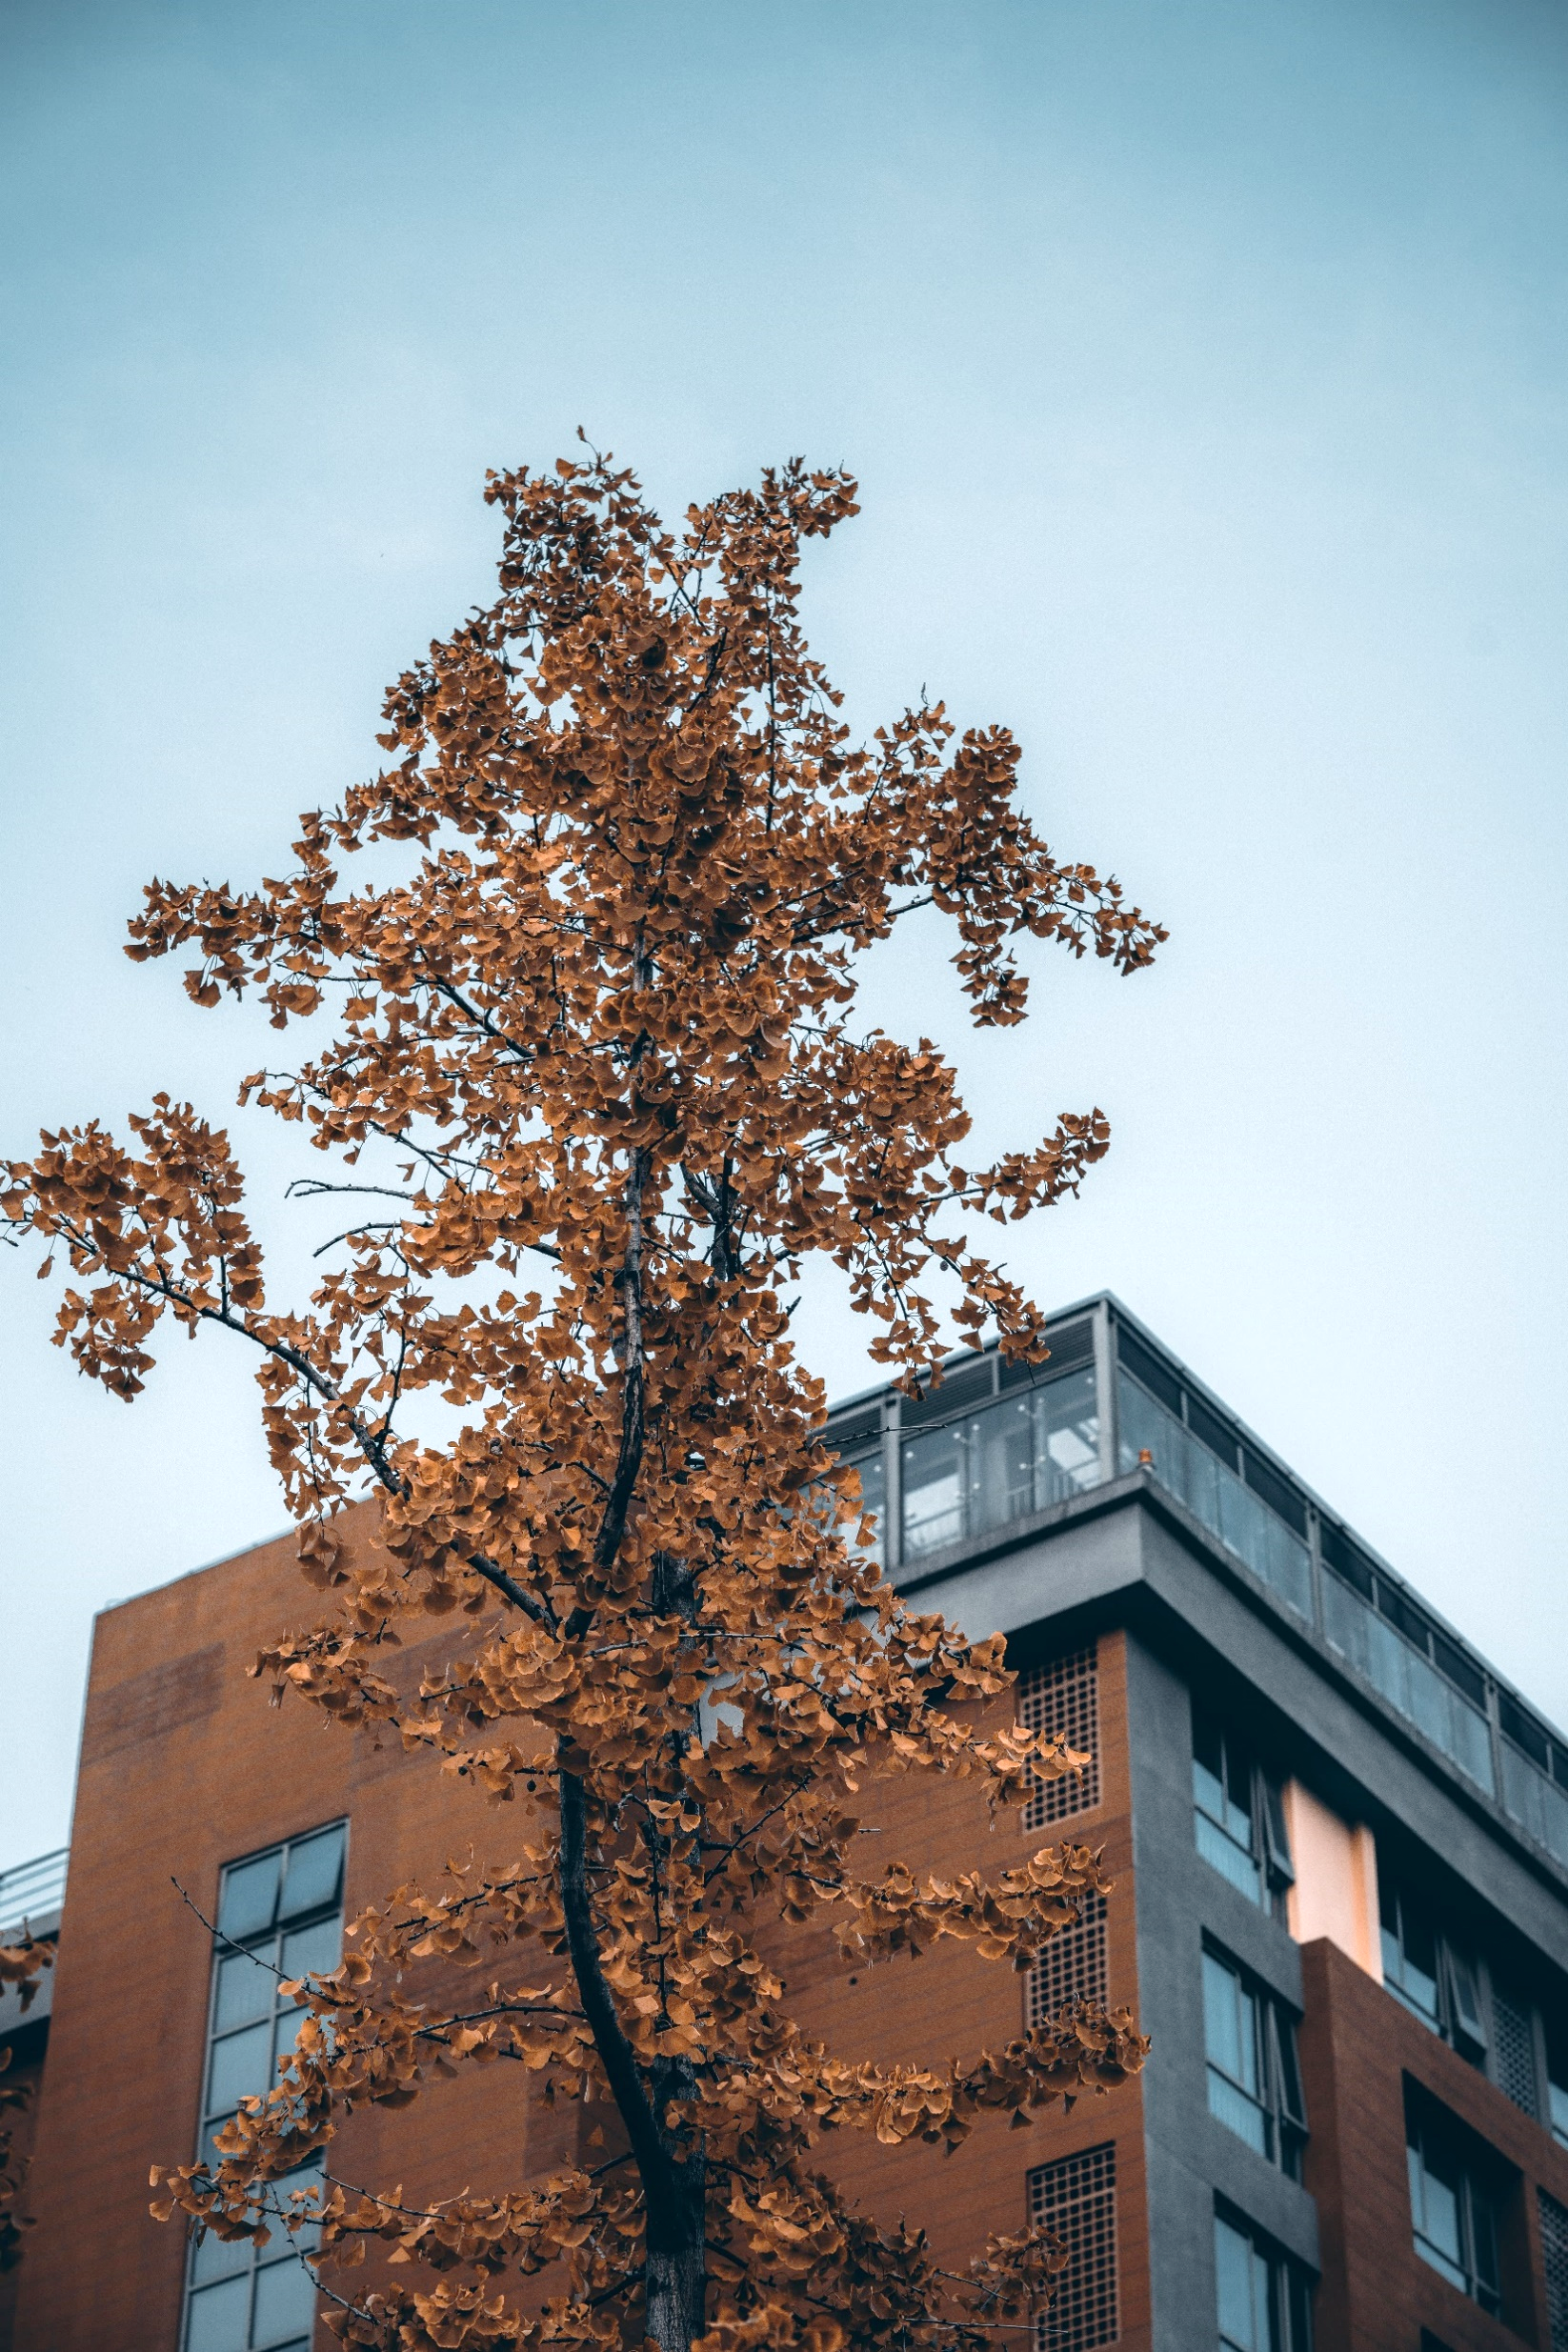
目录
第一节标题
第二节标题
第三节标题
第三节标题

Slide 3
第一节标题
介绍一些内容 new enantioselective routes to compounds related to ketamine that might exhibit more selective and potent activity

Slide 4
节标题
介绍一些内容 new enantioselective routes to compounds related to ketamine that might exhibit more selective and potent activity

Slide 5
节标题
介绍一些内容 new enantioselective routes to compounds related to ketamine that might exhibit more selective and potent activity

Slide 6
节标题
介绍一些内容 new enantioselective routes to compounds related to ketamine that might exhibit more selective and potent activity

Slide 7
节标题
介绍一些内容 new enantioselective routes to compounds related to ketamine that might exhibit more selective and potent activity

Slide 8
节标题
缩合：在100mL三口反应瓶中加入12mL(0.20mol)无水乙醇,将2.3g(0.10mol)钠投入缓慢溶解,待溶解完全后,在搅拌下缓慢滴加10mL(0.075mol)草酸二乙酯, 加毕, 再加入6mL(0.05mol)邻硝基甲苯,加热回流30min.
缩合：在100mL三口反应瓶中加入12mL(0.20mol)无水乙醇,将2.3g(0.10mol)钠投入缓慢溶解,待溶解完全后,在搅拌下缓慢滴加10mL(0.075mol)草酸二乙酯, 加毕, 再加入6mL(0.05mol)邻硝基甲苯,加热回流30min.

Slide 9
节标题
缩合：在100mL三口反应瓶中加入12mL(0.20mol)无水乙醇,将2.3g(0.10mol)钠投入缓慢溶解,待溶解完全后,在搅拌下缓慢滴加10mL(0.075mol)草酸二乙酯, 加毕, 再加入6mL(0.05mol)邻硝基甲苯,加热回流30min.

Slide 10
节标题
缩合：在100mL三口反应瓶
缩合：在100mL三口反应瓶
缩合：在100mL三口反应瓶
缩合：在100mL三口反应瓶

Slide 11
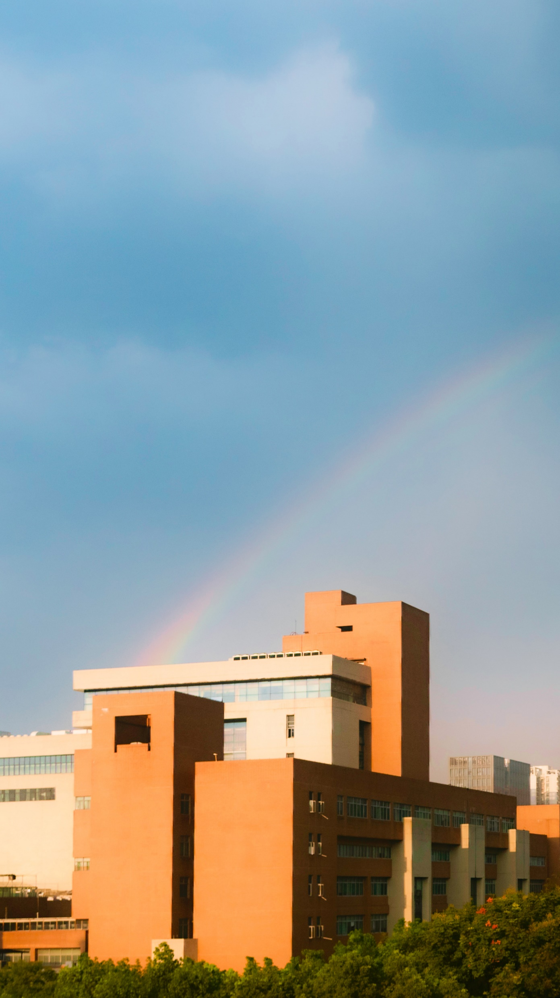
节标题
文字文字
文字文字
文字文字
文字文字

Slide 12

节标题
文字文字
缩合：在100mL三口反应瓶中加入12mL(0.20mol)无水乙醇,将2.3g(0.10mol)钠投入缓慢溶解,待溶解完全后,在搅拌下缓慢滴加10mL(0.075mol)草酸二乙酯, 加毕, 再加入6mL(0.05mol)邻硝基甲苯,加热回流30min.

Slide 13
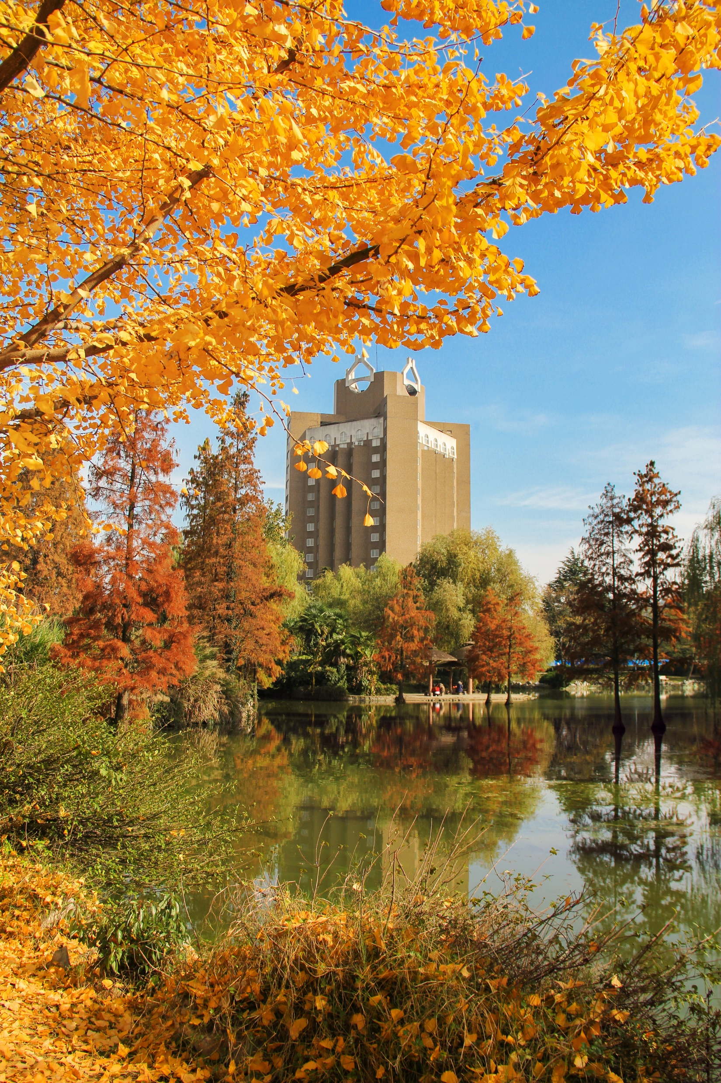
节标题
文字文字
缩合：在100mL三口反应瓶中加入12mL(0.20mol)无水乙醇,将2.3g(0.10mol)钠投入缓慢溶解,待溶解完全后,在搅拌下缓慢滴加10mL(0.075mol)草酸二乙酯, 加毕, 再加入6mL(0.05mol)邻硝基甲苯,加热回流30min.
缩合：在100mL三口反应瓶中加入12mL(0.20mol)无水乙醇,将2.3g(0.10mol)钠投入缓慢溶解,待溶解完全后,在搅拌下缓慢滴加10mL(0.075mol)草酸二乙酯, 加毕, 再加入6mL(0.05mol)邻硝基甲苯,加热回流30min.

Slide 14

强调
节标题
缩合：在100mL三口反应瓶中加入12mL(0.20mol)无水乙醇,将2.3g(0.10mol)钠投入缓慢溶解,待溶解完全后,在搅拌下缓慢滴加10mL(0.075mol)草酸二乙酯，
4.3 GPA
说明说明说明
缩合：在100mL三口反应瓶中加入12mL(0.20mol)无水乙醇,将2.3g(0.10mol)钠投入缓慢溶解,待溶解完全后,在搅拌下缓慢滴加10mL(0.075mol)草酸二乙酯，

Slide 15
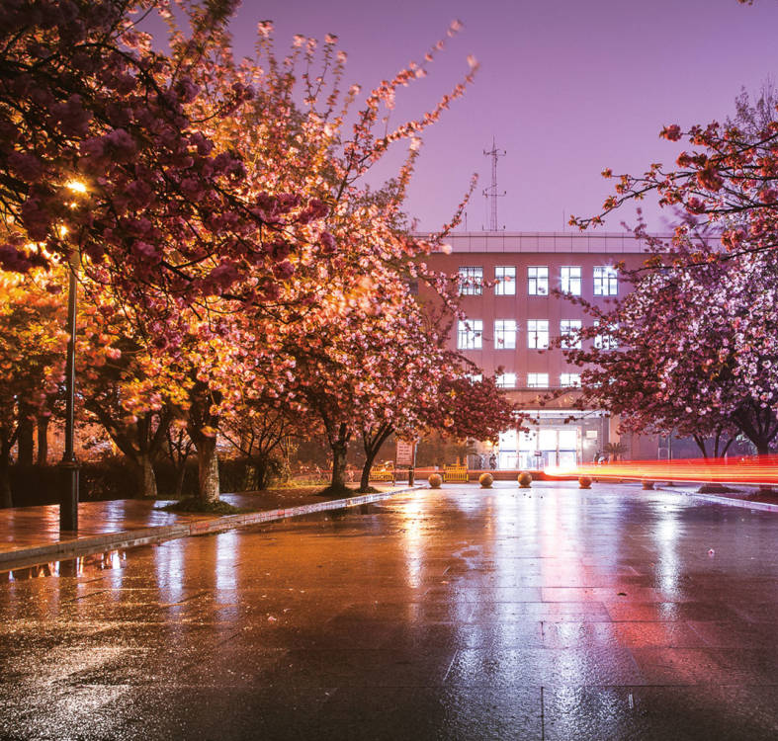
节标题
强调
说明
缩合：在100mL三口反应瓶中加入12mL(0.20mol)无水乙醇,将2.3g(0.10mol)钠投入缓慢溶解,待溶解完全后,在搅拌下缓慢滴加10mL(0.075mol)草酸二乙酯

Slide 16
总结
缩合：在100mL三口反应瓶中加入12mL(0.20mol)无水乙醇,将2.3g(0.10mol)钠投入缓慢溶解,待溶解完全后,在搅拌下缓慢滴加10mL(0.075mol)草酸二乙酯，
缩合：在100mL三口反应瓶中加入12mL(0.20mol)无水乙醇,将2.3g(0.10mol)钠投入缓慢溶解,待溶解完全后,在搅拌下缓慢滴加10mL(0.075mol)草酸二乙酯，

Slide 17
感谢！
Thank you！
Reference
Wu, J., et al. (2021). "Rapid digital light 3D printing enabled by a soft and deformable hydrogel separation interface." Nature Communications 12(1): 6070-6070.
Zhang, Y., et al. (2021). "Radical photoinitiation with LEDs and applications in the 3D printing of composites." Chemical Society Reviews 50(6): 3824-3841.
Ngo, T. D., et al. (2018). "Additive manufacturing (3D printing): A review of materials, methods, applications and challenges." Composites Part B-Engineering 143: 172-196.
Quan, H., et al. (2020). "Photo-curing 3D printing technique and its challenges." Bioactive Materials 5(1): 110-115.
Kim, S. H., et al. (2018). "Precisely printable and biocompatible silk fibroin bioink for digital light processing 3D printing." Nature Communications .
汇报人

Slide 18
全媒体中心
出品
2022.02
摄影提供：李丰 钱建豪 刘扬帆
模板制作：骆睿昊

